Slide 1
Transporte
Francisco Raimonda
Tomás Abrate

Slide 2
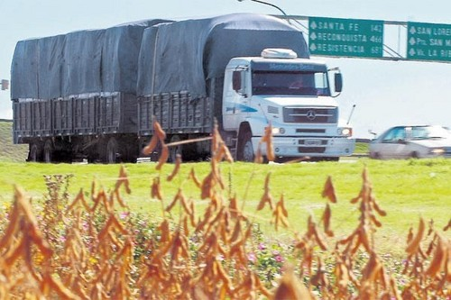
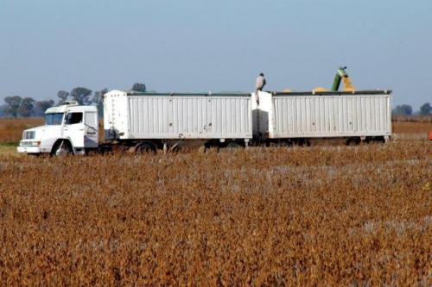
En el mercado nacional y a países limítrofes se transporta en camiones

Slide 3
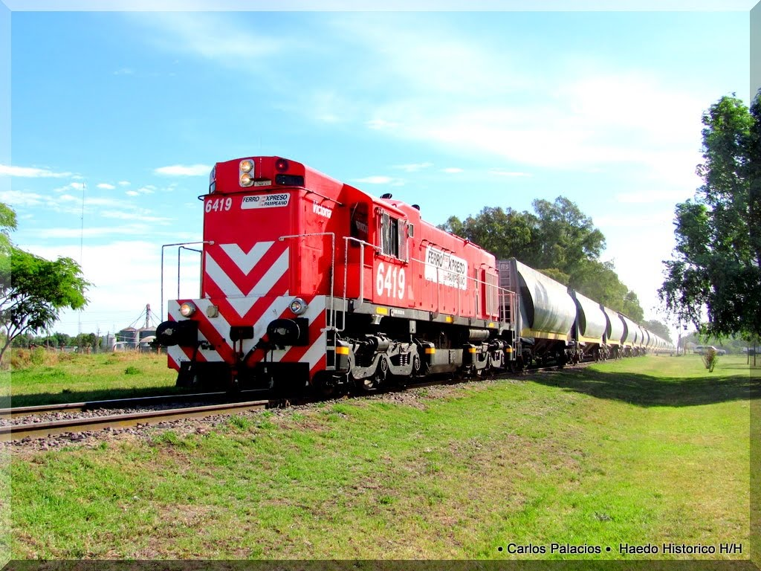
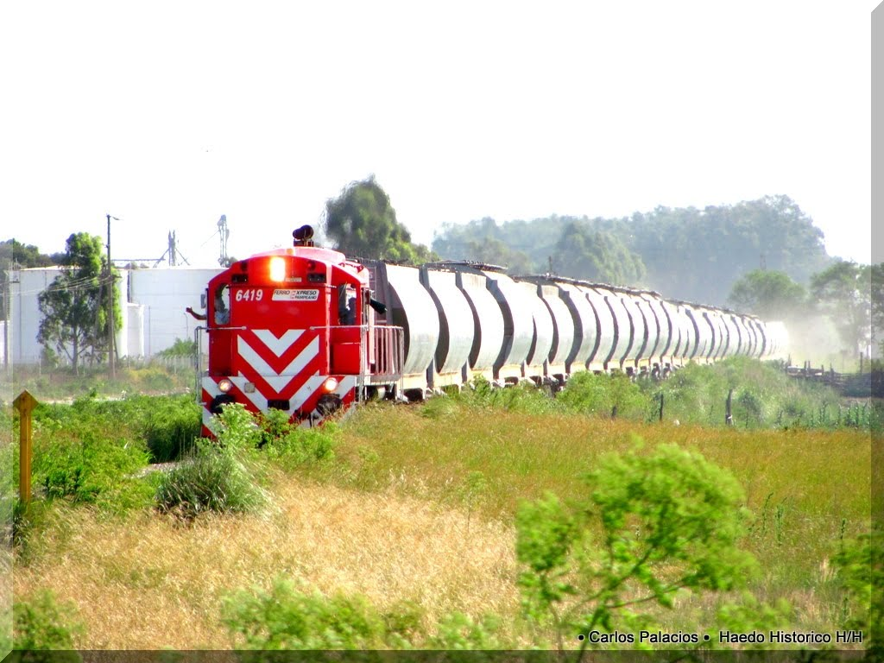
Mediante los trenes se transporta la soja hasta las industrias para ser procesada

Slide 4
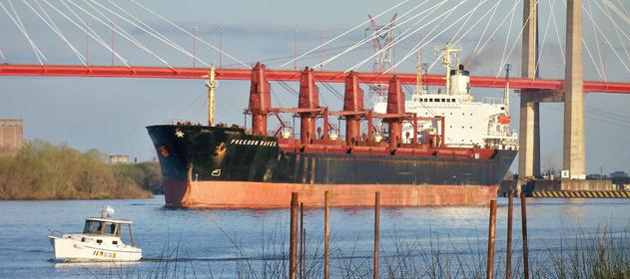
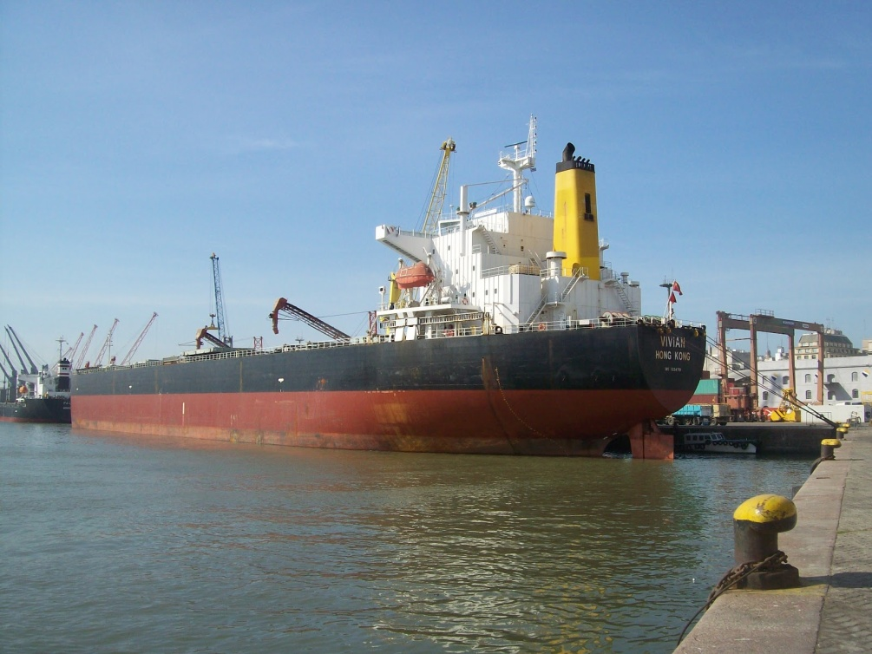
En el mercado internacional, la soja se transporta
en barcos

Slide 5
Quiénes lo gestionan

Slide 6
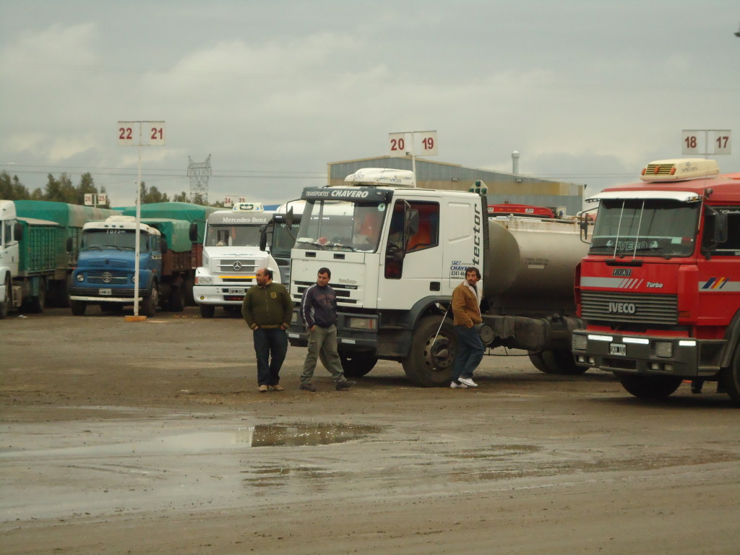
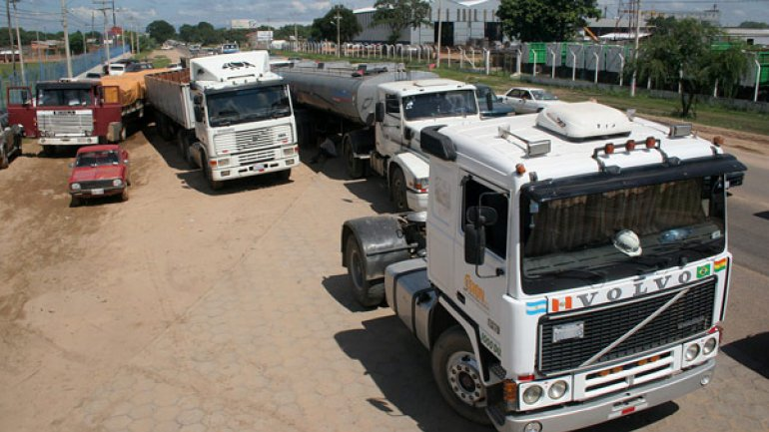
En el eslabón primario, los contratistas, los productores o la empresa de transporte

Slide 7
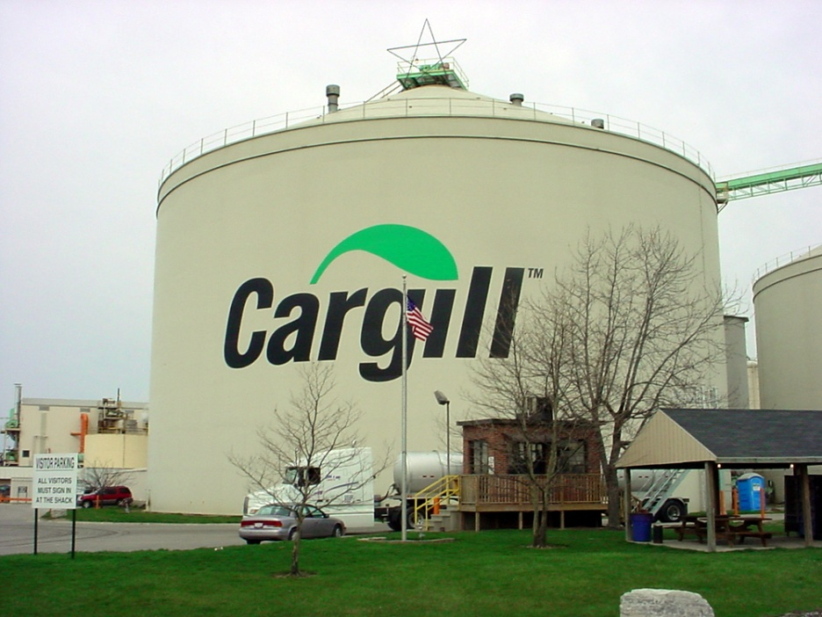
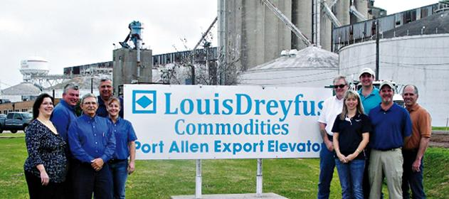
En el industrial, la propia industria

Slide 8
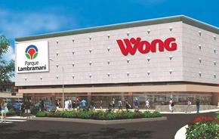
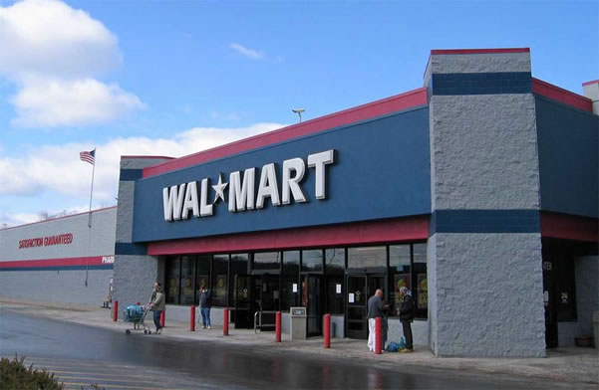
En el eslabón comercial, los agentes aduaneros, los transportistas o los propios comercios

